Slide 1

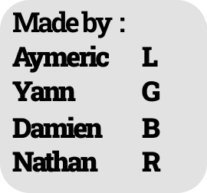
CREATE A VISUAL NOVEL WITH IA
PRESENTATION UE32

Slide 2
TABLE DES MATIERES
THEME
STRUCTURES
ALGORITHME
CRITIQUE

Slide 3
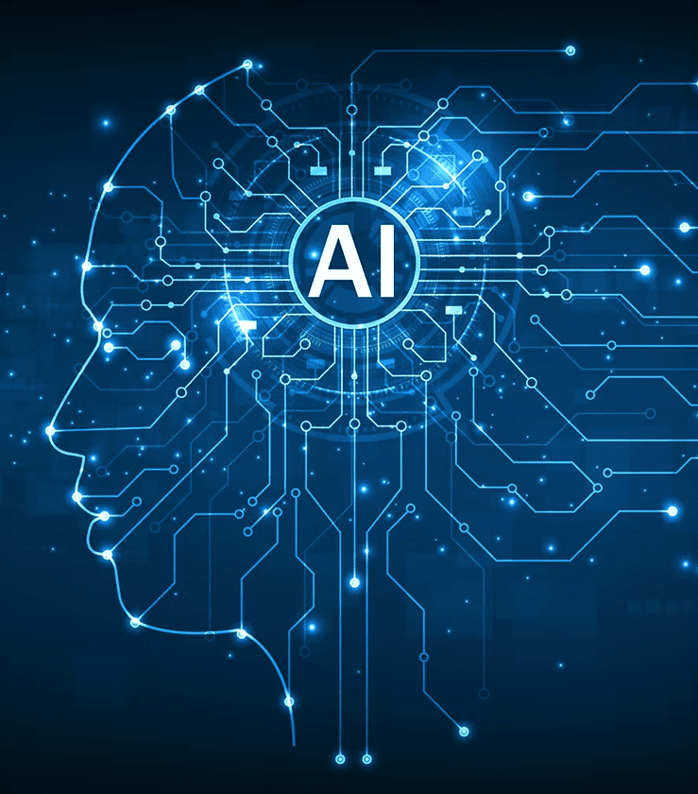

THEME

Slide 4
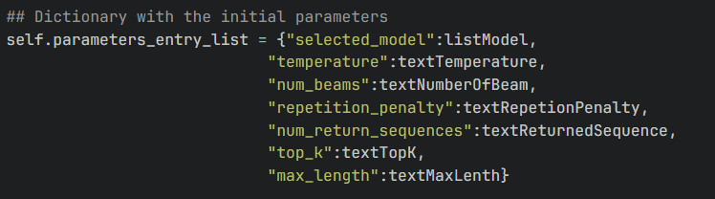
STRUCTURE
Classe Gui
Dictionnaire
Liste
Tableau
Tableau

Slide 5
STRUCTURE
Classe dialog_object
Dictionnaire
Liste

Slide 6
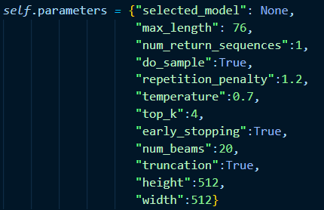
STRUCTURE
Classe ModelHandler
Dictionnaire

Slide 7
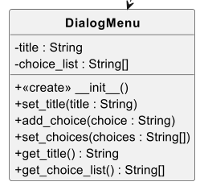
STRUCTURE
Classe dialogmenu
Liste

Slide 8
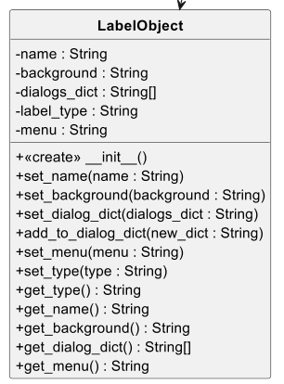
STRUCTURE
Classe labelobject
Dictionnaire

Slide 9
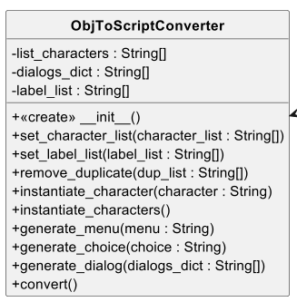

STRUCTURE
Classe object_to_script_converter
Dictionnaire + Liste

Slide 10
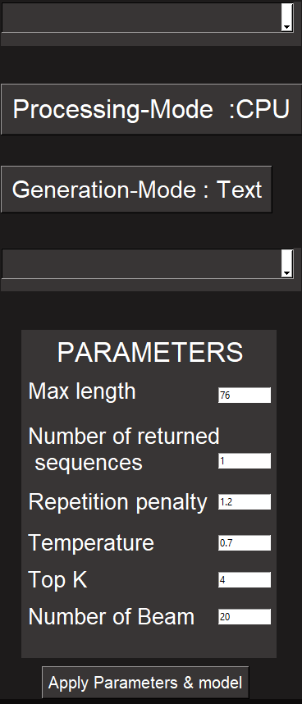
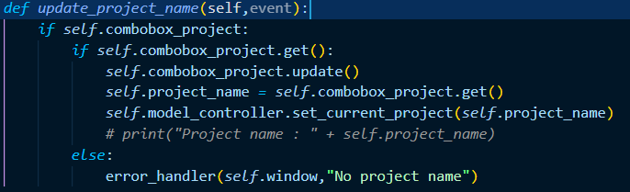
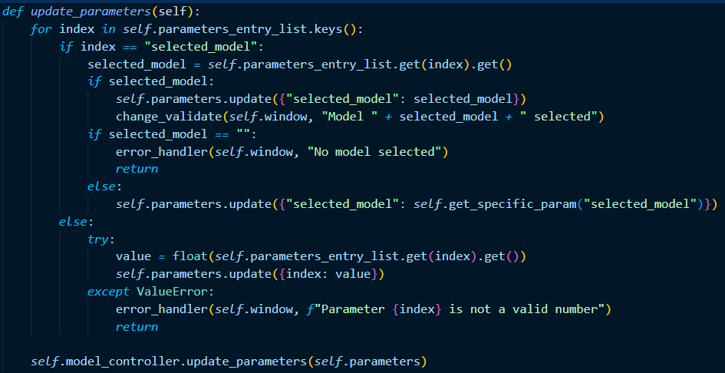
ALGORITHME
Environnement
Choisir un projet Renpy
Choisir un Model et ses paramètres

Slide 11
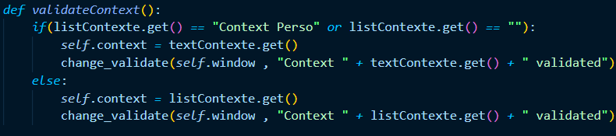
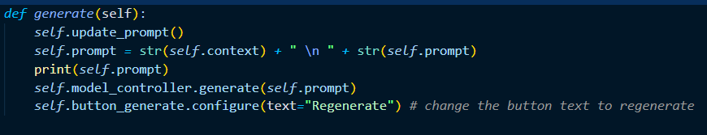
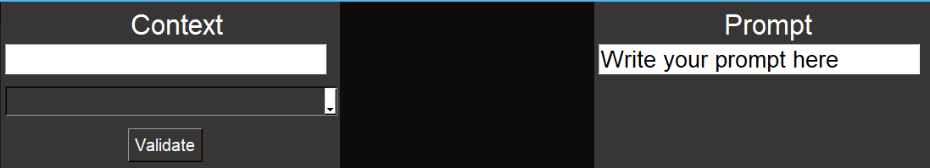
ALGORITHME
Résultats
Choisir un Contexte
Choisir un Prompt

Slide 12
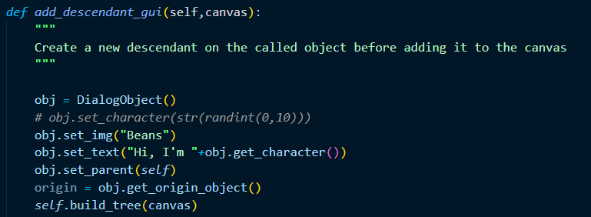
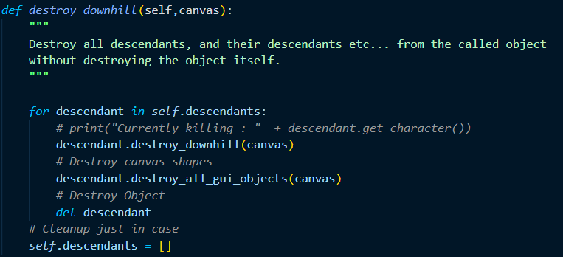

ALGORITHME
Personnages
Bouton vert = Créer un nouveau personnage a la suite
Bouton Gris = Voir la fenêtre du personnage
Bouton Rouge = Supprimer tous ce qui vient après

Slide 13
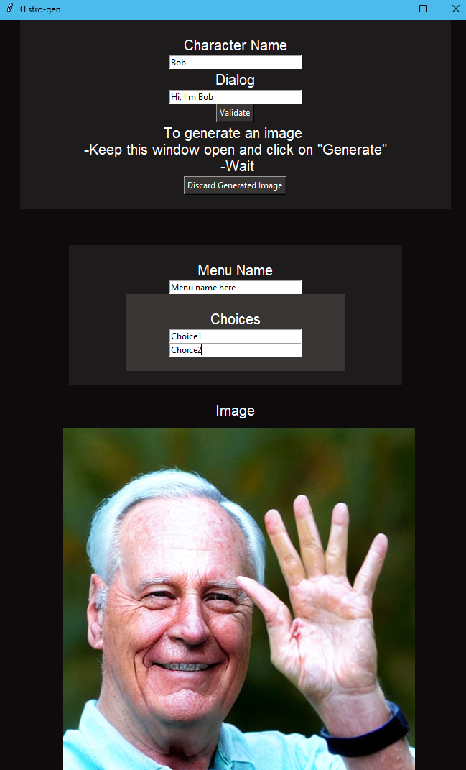
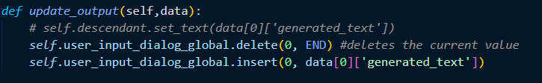
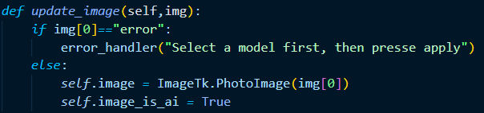
ALGORITHME
Fenêtre de personnage
Choisir le nom du personnage
Modifier son dialogue/Son image
Modifier ses choix

Slide 14
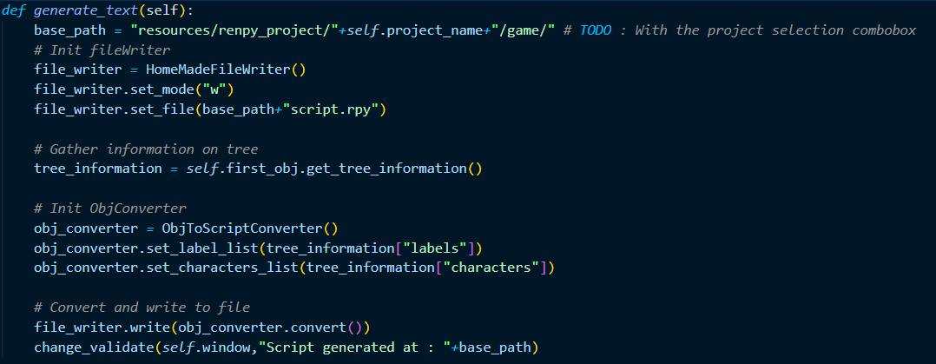

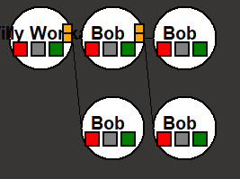
ALGORITHME
Convertisseur renpy
Cliquer sur le bouton

Slide 15
CRITIQUE

